Slide 1
Français transversal Français et histoire
UE21EC9

Slide 2
Le questionnaire, pour analyser un document au cycle 3
UE21EC9

Slide 3
Organisation de l’UE
Volume horaire : 4 HTD
GROUPE A
Vendredi 7 mars 9h-12h
TD1 - 3h
Analyse et discours de la méthode
Production de questionnaire(s)
→ UTILISATION DE QUESTIONNAIRES EN CLASSES DE CM
Vendredi 21 mars 13h30-14h30
TD2 – 1h
Retour sur les questionnaires (produits ou utilisés par les élèves)

Slide 4
Organisation de l’UE
Volume horaire : 4 HTD
GROUPE B
Vendredi 14 mars 9h – 12h
TD1 - 3h
Analyse et discours de la méthode
Production de questionnaire(s)
→ UTILISATION DE QUESTIONNAIRES EN CLASSES DE CM
Vendredi 21 mars 10h15-11h15
TD2 – 1h
Retour sur les questionnaires (produits ou utilisés par les élèves)

Slide 5
Déroulement du TD1
PARTIE A
• Introduction : exemple d’utilisation de documents en histoire
• Analyse de questionnaires dans les manuels
• Analyse de questionnaires produits par les étudiants
inventaire des qualités souhaitables d’un questionnaire de documents en histoire(-géographie)
PARTIE B
• Production d’un questionnaire à destination de classes de CM
(sur un des trois documents, M1A en groupe de 4, M1B en binôme)

Slide 6
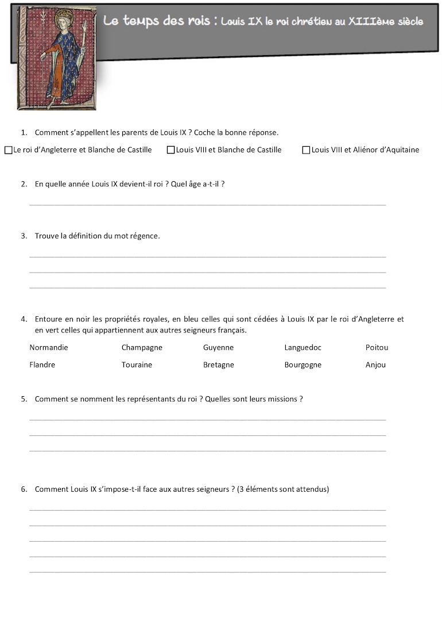

Slide 7
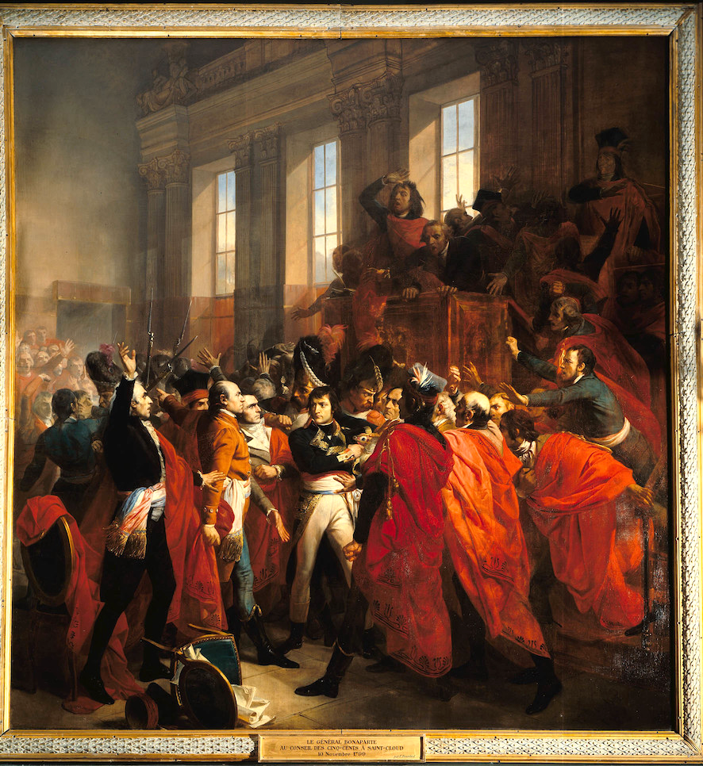
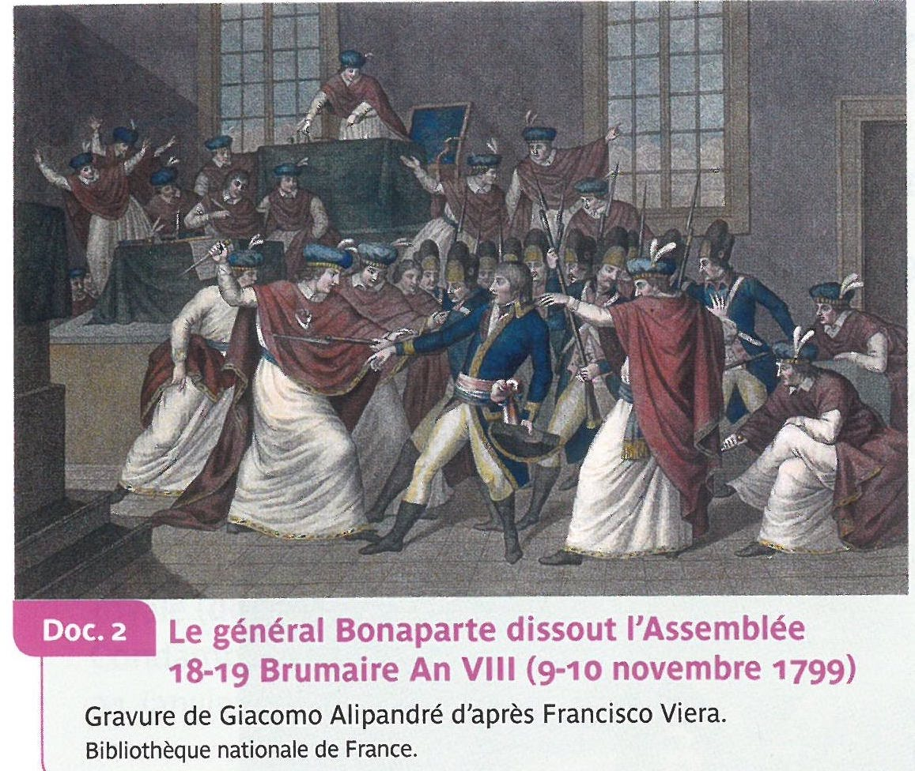
Rappel du contexte du coup d’Etat de Napoléon Bonaparte.
Le 10 novembre 1799, le général Napoléon Bonaparte âgé de 30 ans s’est rendu célèbre par ses victoires militaires. Avec des soldats qui lui sont fidèles, il pénètre dans la salle du Conseil des Cinq-Cents, assemblée composée de députés élus par les Français. Il annonce aux députés qu’il prend le pouvoir et qu’ils peuvent rentrer chez eux. Les députés crient « A bas le dictateur ! A bas le tyran ! Hors la loi ! », mais ils doivent s’enfuir.
1802
Document : François Bouchot, Le général Bonaparte au Conseil des Cinq-Cents, à Saint-Cloud. 10 novembre 1799, tableau sur toile de 4,2m sur 4m, réalisé en 1838, Musée National du Château de Versailles.

Slide 8
DOC 1 Magellan Hatier Cycle 3 2006 | Décris la scène : le lieu, les personnes, l’atmosphère… Où se trouve Bonaparte ? A ton avis, pourquoi Napoléon Bonaparte a-t-il obtenu le soutien d’une grande partie de la population ? Ce tableau date-t-il des événements qu’il représente ? Peut-on considérer qu’il s’agit d’une source historique ?
DOC 2 Magellan Hatier CM1 2003 | En quelle année le calendrier révolutionnaire commençait-il ? (18 Brumaire an VII = 9 novembre 1799) Qu’est-ce qu’un coup d’Etat ? Décris la scène : le lieu, les personnes, leur attitude, l’atmosphère de la scène… A ton avis, où se trouve Bonaparte ?
DOC 3 Magellan Hatier CM1 2017 | Décris cette scène. Qualifie l’atmosphère. Repère Bonaparte au milieu. Organiser un coup d’Etat était-il conforme aux idées de la Révolution ? Après la Terreur, comment à ton avis les Français ont-ils réagi ?
DOC 4 Odysseo Magnard 2017 | Qui est le personnage représenté sur le document ? Relève le titre qu’il porte et note l’année correspondante. Que fait-il en 1799 ? Décris la scène.
DOC 5 Hachette CM1 2010 | Le coup d’Etat se passe-t-il facilement ? A quoi le vois-tu ?

Slide 9
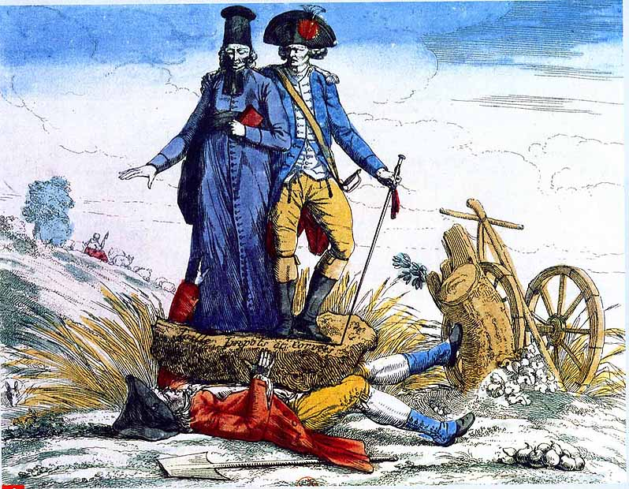
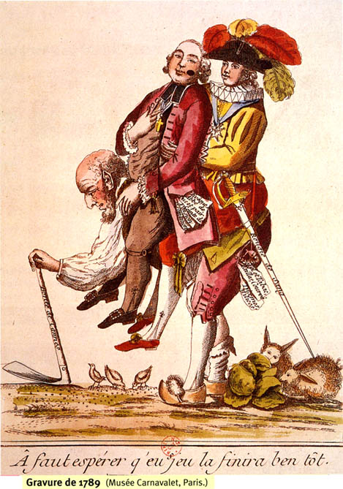
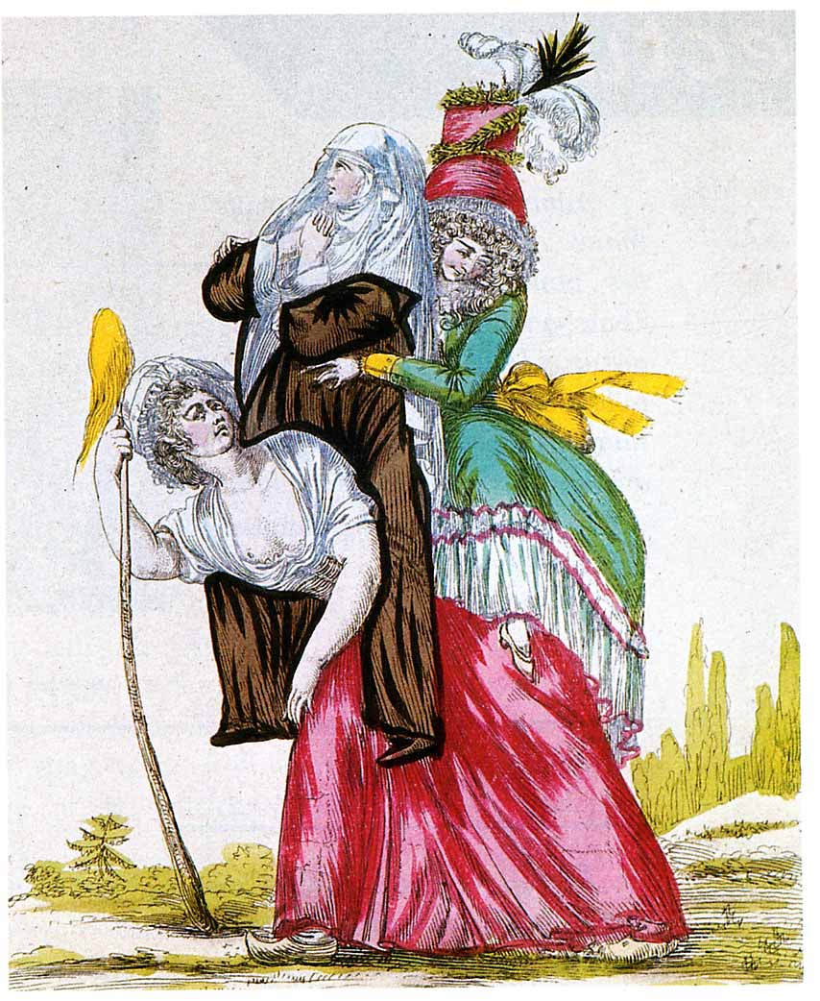

Slide 10
Analyse de questionnaires dans les manuels
Quels invariants ?
- sur le fond (contenu)
- sur la forme (présentation, formulation)
Quelle(s) variante(s) ?

Slide 11
Hatier Hachette 2010 DOC 2 | Décris la scène. Sur qui sont assis le clergé et la noblesse ? Que font les animaux ? Explique le sens de cette caricature.
Magnard Odysséo 2014 DOC 10 | Observe le doc et décris les personnages. Dis à quel ordre chacun d’eux appartient. Relève les dates des docs 3 et 4. A ton avis, qu’ont voulu montrer les auteurs de ces deux gravures ?
Hatier, Histoire 2000 DOC 7 | A quel ordre chacune de ces femmes appartient-elle ? A quoi le vois-tu ? Pourquoi l’une d’elles porte-t-elle les deux autres sur son dos ? Quel message le dessinateur a-t-il voulu faire passer ?
Magellan Hatier 2018 DOC 3 | Sur cette caricature, retrouve le paysan, le prêtre, le noble. En quoi le fait que le clergé et les nobles ne payaient pas d’impôts « écrasait » les paysans ?
Magellan Hatier 2006 DOC 8 | Quel ordre chaque personnage représente-t-il ? Quels éléments de leur vêtement ou de leur équipement permettent de les reconnaître ? Pourquoi l’un des personnages porte-t-il les deux autres sur son dos ?
Magellan Hatier 2010 DOC 4 | Quel ordre chaque personnage représente-t-il ? Quels éléments de leur vêtement ou de leur équipement permettent de les reconnaître ? Qu’est-ce qu’une caricature ? Quel est le message de celle-ci ?
Citadelle Hachette 2016. DOC 5 | Décris le personnage qui représente le tiers état dans le doc a. puis dans le doc b.
Odyssée Belin 2016 DOC 1 | Que représente chacun des 3 personnages de la gravure principale ? A quoi les reconnait-on ? Quel message le caricaturiste a-t-il voulu transmettre ?
Magellan Hatier 2016 DOC 6 | Sur cette caricature, retrouve le paysan, le prêtre et le noble. En quoi le fait que le clergé et les nobles ne payaient pas d’impôts « écrasait » les paysans ?
Loison Enseigner l’histoire, t.3, 2009 DOC 9 | Décrire les personnages, ce qui permet de les reconnaître. Indiquer la nature du document et l’interpréter.

Slide 12
Analyse de questionnaires produits par des étudiants
Objectif : que les élèves comprennent qu’en 1788-1789 l’inégalité en droits (privilèges) entre les trois ordres est désormais critiquée (perçue comme une injustice)
Description
Remarques (points forts, faiblesses)
Propositions de modifications

Slide 13
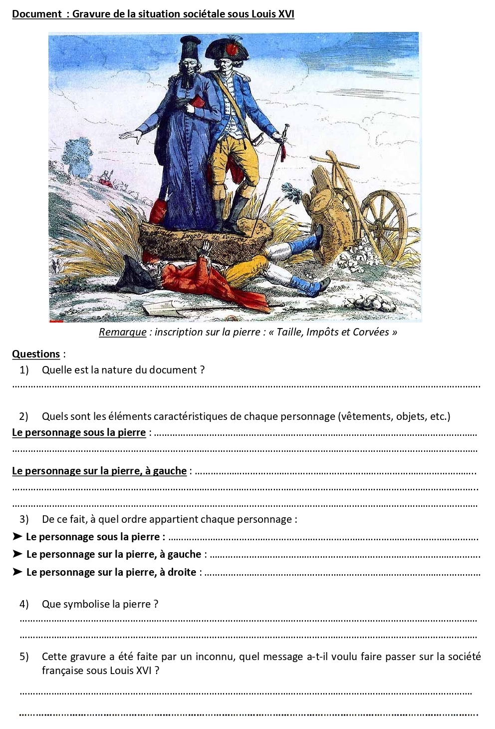
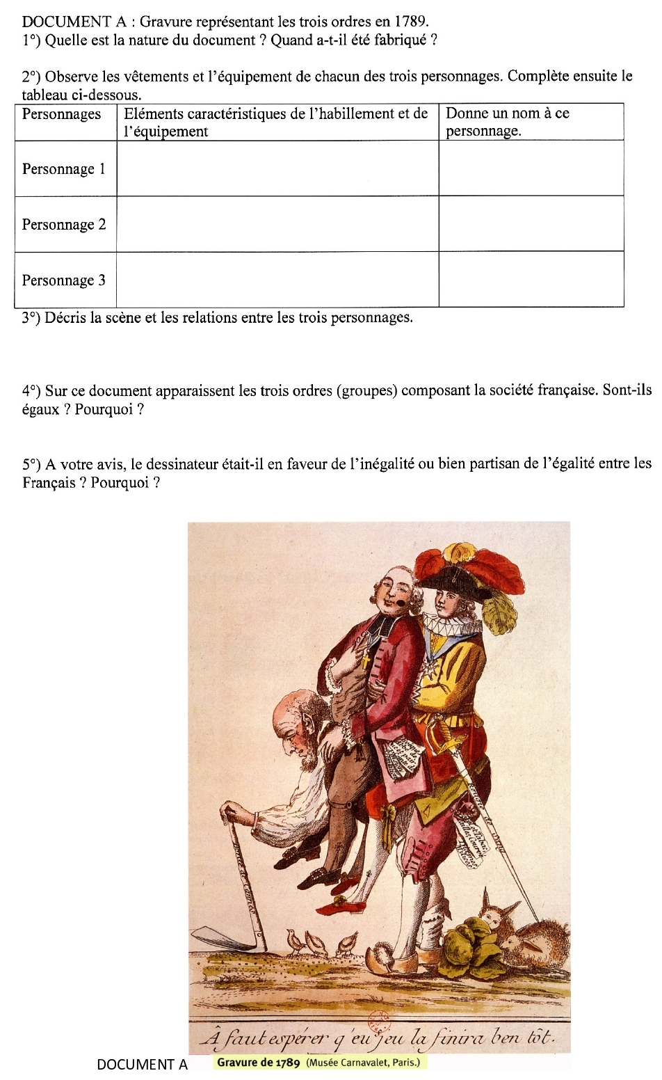

Slide 14
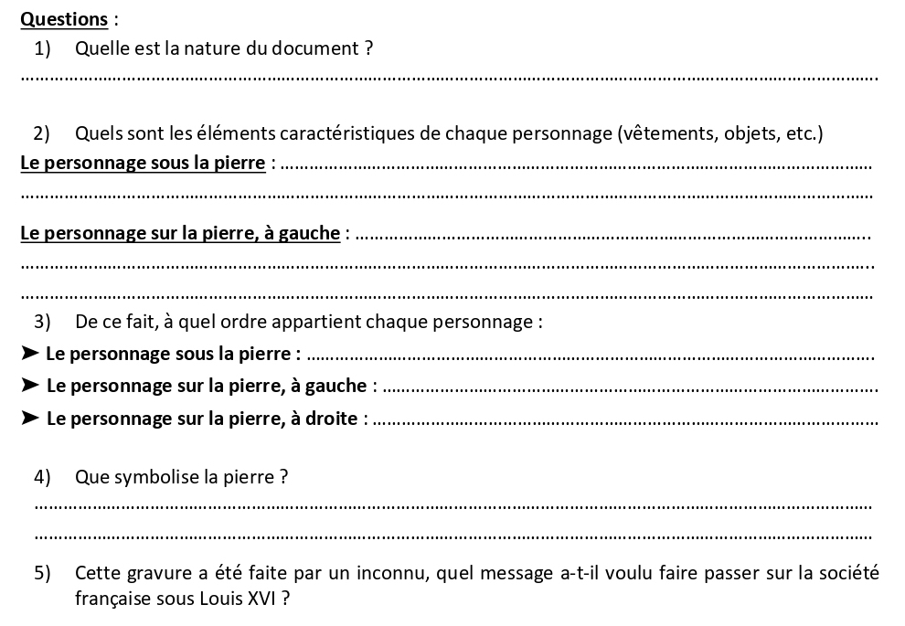
Document : gravure de la situation sociétale sous Louis XVI.

Slide 15
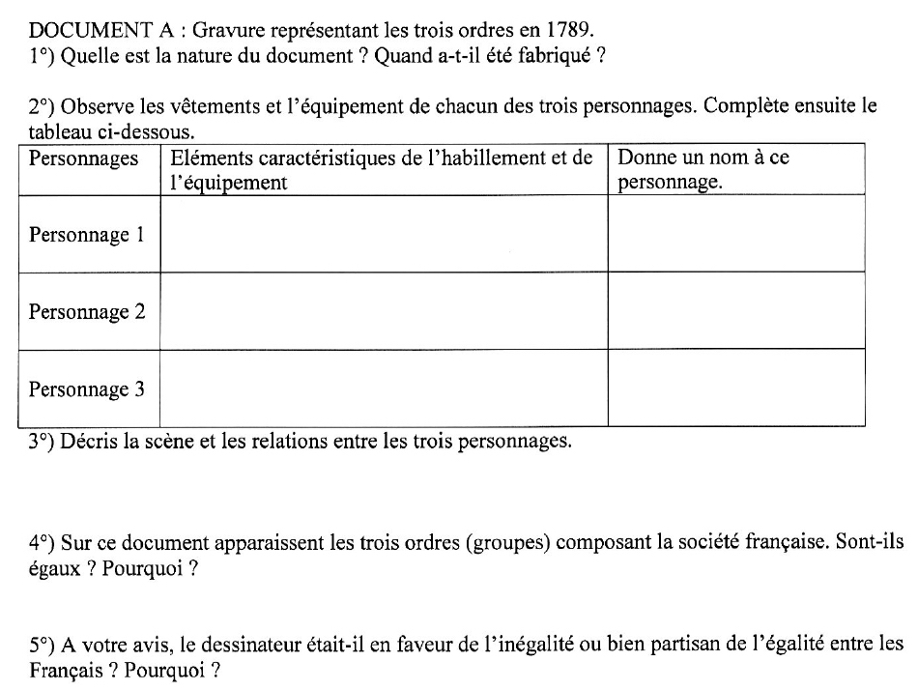

Slide 16
Quelles qualités souhaitables pour un questionnaire en histoire(-géographie) ?

Slide 17
Quelles qualités souhaitables pour un questionnaire en histoire(-géographie) ?
• L’identification de la notion visée ou de l’idée principale à dégager (ce qui amène à essayer d’envisager une dernière question synthétique en relation directe ou indirecte avec cette notion)
• Une progression dans le type de questions : présentation (1), description-compréhension (2) et interprétation (3)
• La variation de la forme des réponses attendues : une phrase, un paragraphe, un QCM un tableau, un dessin, des propositions à relier par des flèches, un nuage de mots…
• Des questions explicites adaptées au niveau des élèves
• Des questions plus directives au début, plus ouvertes en fin de questionnaire, c’est-à-dire une progressivité dans la difficulté
• Des questions mobilisant intellectuellement les élèves (raisonner, émettre des hypothèses, justifier…)

Slide 18
M1-Groupe A

Slide 19
Contexte de production d’un questionnaire
Ecole d’application Jean Zay à Châteauroux
Une même enseignante intervenant dans 3 classes de CM (CM1-CM2) dans le cadre d’un échange de services et d’une progression spiralaire :
Séquence concernée : « Le temps des rois »
Les élèves étudient « l’empire colonial français, la traite des Noirs et l’esclavage. »

Slide 20
Le programme d’histoire (2020)
Thème 2 Le temps des rois • Louis IX, le « roi chrétien » au XIIIe siècle. • François Ier, un protecteur des Arts et des Lettres à la Renaissance. • Henri IV et l’édit de Nantes. • Louis XIV, le roi Soleil à Versailles. | Comme l’objectif du cycle 3 est de construire quelques premiers grands repères de l’histoire de France, l’étude de la monarchie capétienne se centre sur le pouvoir royal, ses permanences et sur la construction territoriale du royaume de France, y compris via des jeux d’alliance, dont la mention permet de présenter aux élèves quelques figures féminines importantes : Aliénor d’Aquitaine, Anne de Bretagne, Catherine de Médicis. Les élèves découvrent ainsi des éléments essentiels de la société féodale et du patrimoine français et sont amenés à s’interroger sur les liens du Royaume de France avec d’autres acteurs et d’autres espaces. On inscrit dans le déroulé de ce thème une présentation de la formation du premier empire colonial français, porté par le pouvoir royal, et dont le peuplement repose notamment sur le déplacement d’Africains réduits en esclavage. Les figures royales étudiées permettent de présenter aux élèves quelques traits majeurs de l’histoire politique, mais aussi des questions économiques et sociales et celles liées aux violences telles que les croisades, les guerres de religion et le régicide.

Slide 21
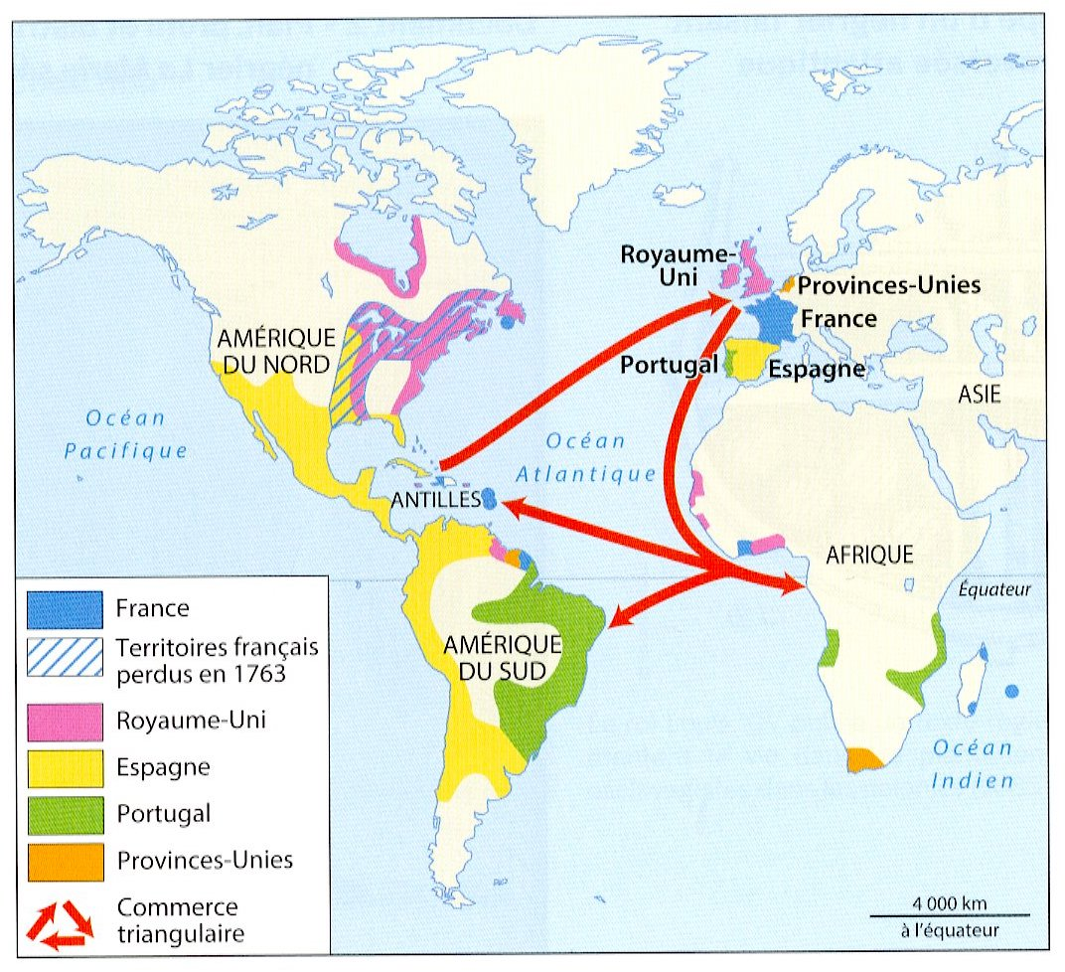
La séance : la « traite des Noirs »
Problématique de la séance : Pourquoi la France a-t-elle pratiqué l'esclavage et quelles en furent les conséquences pour les peuples concernés ?
En introduction et lors de la trace écrite, une carte du commerce triangulaire est utilisée.
Connaissances visées : transport par bateau des esclaves noirs dans des conditions effroyables, culture du sucre et travail des esclaves noirs dans les plantations coloniales en Amérique, officialisation de l’esclavage par le Code Noir, loi royale qui punit ceux qui se révoltent ou s’enfuient.

Slide 22
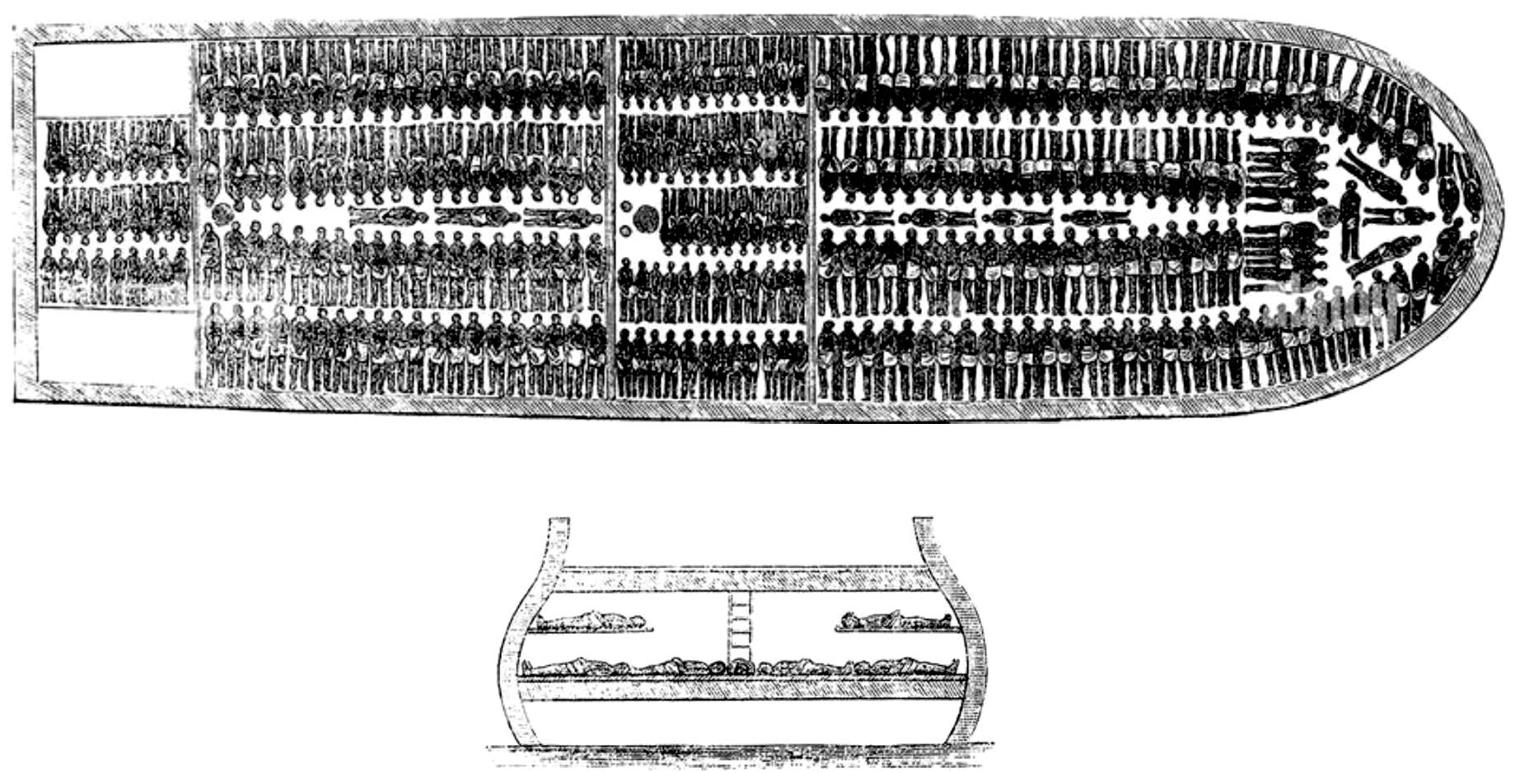
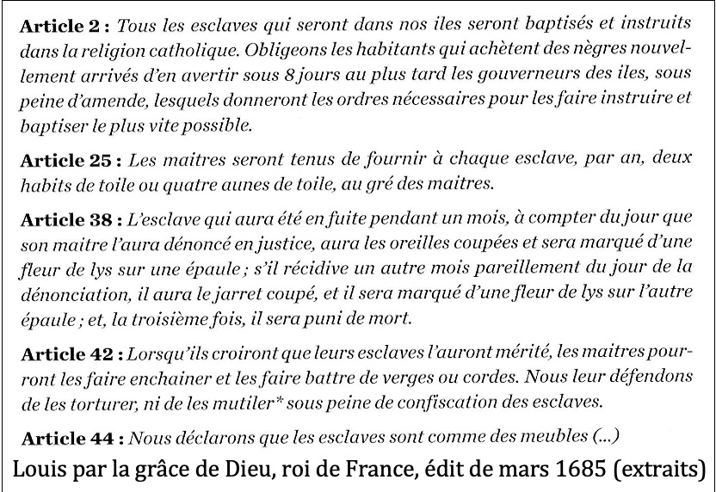
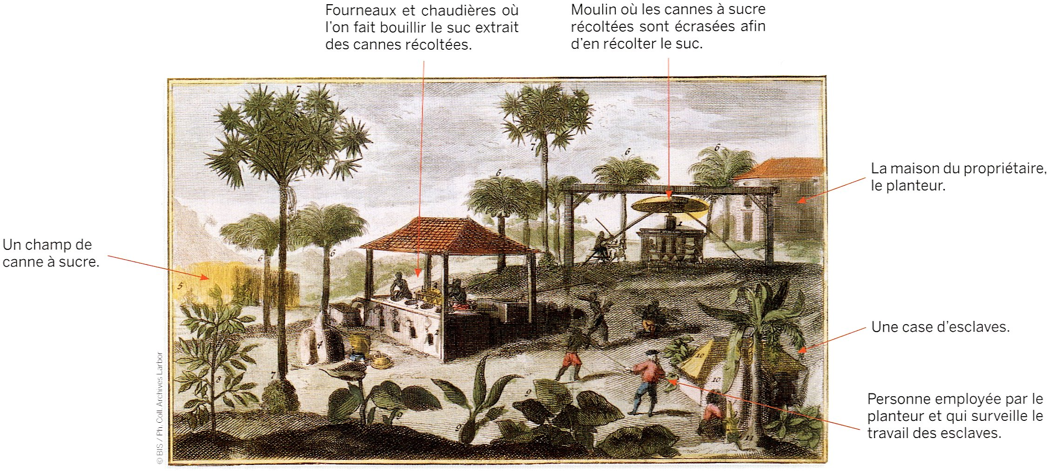
Document 1 : plan et coupe du bateau Le Brooks transportant des esclaves, gravure, 1788.
Document 2 : extraits de l’édit royal appelé le Code Noir, 1685.
Possibilité de modifier la légende et la mise en scène des documents
Document 3 : Sébastien Leclerc, une plantation sucrière aux Antilles, gravure, 18ème siècle.

Slide 23
La séance : la « traite des Noirs »
Des éléments informatifs concernant les trois documents :
Sources pour le Code Noir (1685)
https://www.larousse.fr/encyclopedie/divers/Code_noir/182702
https://fr.wikipedia.org/wiki/Code_noir
https://gallica.bnf.fr/ark:/12148/btv1b86086055 (texte intégral)
Sources pour la gravure du Brooks (1788)
https://histoire-image.org/etudes/plan-bateau-negrier-symbole-mouvement-abolitionniste
Sources pour la plantation sucrière aux Antilles de Sébastien Leclerc, 18ème siècle
https://histoire-image.org/etudes/images-habitation-sucrerie-antilles-francaises-xviie-xixe-siecle

Slide 24
M1-Groupe B

Slide 25
Contexte de production d’un questionnaire
Ecole d’application Jean Zay à Châteauroux
Une même enseignante intervenant dans 3 classes de CM (CM1-CM2) dans le cadre d’un échange de services :
Classe de CM2
Repères annuels de programmation | Démarches et contenus d’enseignement
Thème 2 L’âge industriel en France • Les énergies majeures de l’âge industriel (charbon puis pétrole) et les machines • Le travail à la mine, à l’usine, à l’atelier, au grand magasin. • La ville industrielle. • Le monde rural. | Parmi les sujets d’étude proposés, le professeur en choisit deux. Les entrées concrètes doivent être privilégiées pour saisir les nouveaux modes et lieux de production. On montre que l’industrialisation est un processus qui s’inscrit dans la durée, qui touche tous les secteurs de production et qui entraine des évolutions des mondes urbain et rural et de profonds changements sociaux et environnementaux.
LE PROGRAMME D’HISTOIRE 2020
Problématique EDUSCOL : comment l’industrialisation a-t-elle transformé les manières de travailler et de vivre ?

Slide 26
Une même enseignante intervenant dans 3 classes de CM (CM1-CM2) dans le cadre d’une progression spiralaire :

Slide 27
Le contexte
Consignes données par l’enseignante :
Dans la séquence "les énergies, machines et progrès au XIXème siècle », les élèves ont d’abord travaillé en séance 1 sur les énergies connues et utilisées jusqu'à la fin du XVIIIème siècle ainsi que sur l'invention du moteur à vapeur et son fonctionnement.
Les questionnaires sont utilisés en séance 2 où il s’agit de mettre l'accent sur les progrès apportés grâce aux machines dans 2 domaines : l’agriculture et les transports.
Lors des séances suivantes, la condition ouvrière au travail et les aspects sociétaux liés à l'industrialisation seront analysés.

Slide 29
Retour sur les questionnaires
→ Dépôt du questionnaire sur CELENE (dans l’UE11EC4-UE21EC4) avec indication des noms et prénoms dans le fichier et dans l’intitulé du fichier :
QUESTIONNAIRE_DOC1ou2ou3_M1AouB_NOMS
Modalités du « retour »
Les questionnaires sont échangés entre groupes A et B pour être testés. Une analyse est rédigée pour chaque questionnaire avec éventuellement des propositions de modifications. Les analyses sont transmises à l’autre groupe.

Slide 30
Retour sur les questionnaires
→ Dépôt du questionnaire sur CELENE (dans l’UE11EC4-UE21EC4) avec indication des noms et prénoms dans le fichier et dans l’intitulé du fichier :
QUESTIONNAIRE_DOC1ou2ou3_M1AouB_NOMS
A. Modalités possibles du « retour »
Les questionnaires sont échangés entre groupes A et B. Les questionnaires sont testés. Une analyse est rédigée pour chaque questionnaire avec éventuellement des propositions de modifications. Les analyses sont transmises à l’autre groupe.
B. Variante
Les questionnaires ne sont pas échangés, mais testés par les groupes qui, par atelier, réalisent et présentent une analyse, un commentaire et d’éventuelles propositions.
C. Autre possibilité
Les questionnaires produits ne sont pas testés, mais des questionnaires réalisés en 2023 et complétés par des élèves de CM font l’objet d’une analyse, d’un commentaire, d’éventuelles propositions de modification par ateliers, chaque atelier faisant une présentation à l’ensemble du groupe TD.

